Slide 1

evaluatiegesprek (juni)
Jij bent de regisseur van je leven en leren.

Slide 2
Het evaluatiegesprek
Doel van het gesprek:
  Bespreken hoe je aan je doelen hebt gewerkt.
  Ben je tevreden met je vooruitgang?
  Kiezen van de doelen voor volgend schooljaar.

Slide 3
Acties van je Coach
Heeft je jouw doelenlijst van dit schooljaar gemaild.
Voert met jou en je ouders/verzorgers het evaluatiegesprek.
Helpt met het kiezen van jouw doelen voor komend schooljaar.
Zorgt dat jouw gekozen doelen worden vastgelegd.

Slide 4
Jouw Acties
Bereid het evaluatiegesprek voor door de eerste zes dia’s te lezen
Kies tijdens aan het eind van het evaluatiegesprek jouw nieuwe doelen. Zie ook dia 19 en 20
Als dat niet lukt kies je je doelen aan het begin van het schooljaar
Voer het gesprek met je ouders en coach.
Lees je eigen doelen van dit jaar nog eens door.
Vul de opdrachten (vanaf dia 7) in deze powerpoint in

Slide 5

Het evaluatie gesprek gaat over jouw jaar
Schrijf hieronder jouw verhaal van afgelopen jaar.
Wat heb je geleerd, hoe ging dat?
Waar ben je trots op?
Verwijder de foto’s en tekst op de volgende dia en vervang ze door je eigen foto’s/ teksten. Vul de overige dia’s in.
Gebruik steekwoorden en bijpassende plaatjes en vertel jouw verhaal.

Slide 6

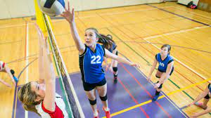
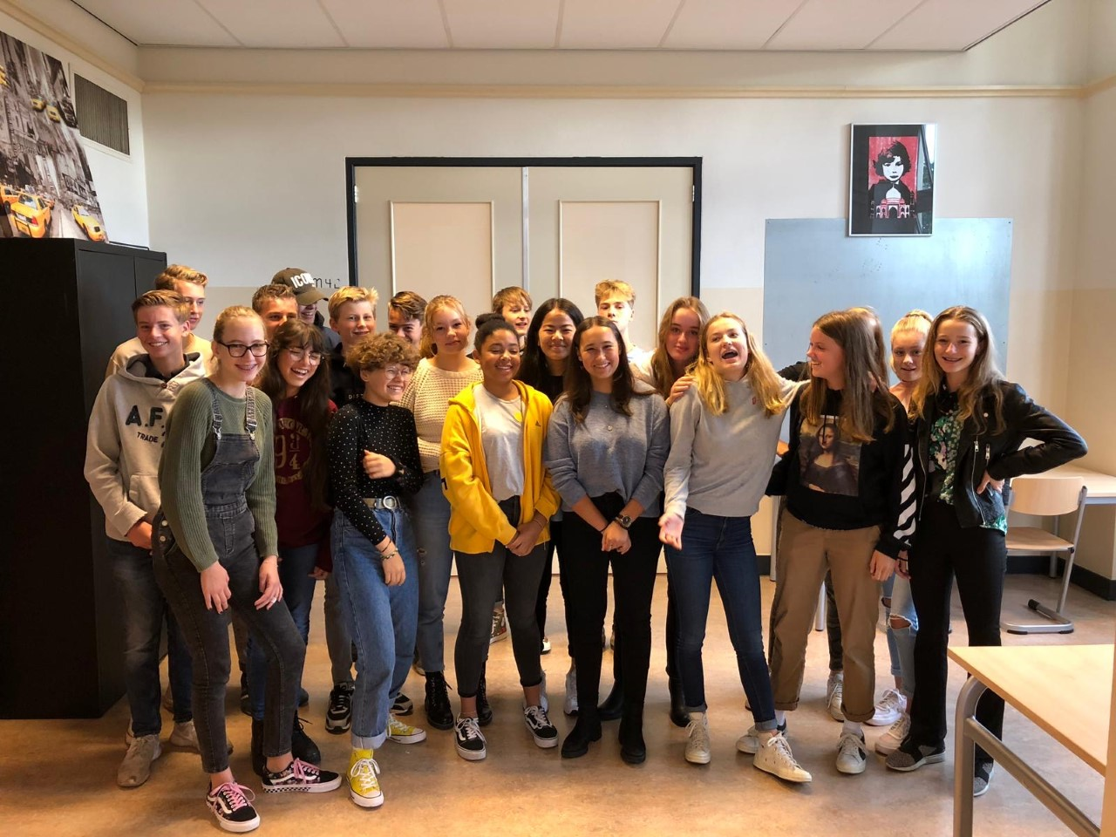
Wie ben jij?
Foto's van en over
jezelf (hobby’s)
Klas

Slide 7

Terugblik op jezelf:
Wat waren jouw doelen aan het begin van het schooljaar?
Doel
1
Doel
2
Doel
3
Doel
4
Doel
5
Doel 1:
Doel 2:
Doel 3:
Doel 4:
Doel 5:

Slide 8

Terugblik op jezelf:
Doel
1
Doel
2
Doel
3
Doel
4
Doel
5
Doel 1:
Hoe heb ik hieraan gewerkt?
  In welke VOM modules?
  In stage of op andere manier?
Wat heb ik hier geleerd?

Slide 9

Terugblik op jezelf:
Doel
1
Doel
2
Doel
3
Doel
4
Doel
5
Doel 2:
Hoe heb ik hieraan gewerkt?
  In welke VOM modules?
  In stage of op andere manier?
Wat heb ik hier geleerd?

Slide 10

Terugblik op jezelf:
Doel
1
Doel
2
Doel
3
Doel
4
Doel
5
Doel 3:
Hoe heb ik hieraan gewerkt?
  In welke VOM modules?
  In stage of op andere manier?
Wat heb ik hier geleerd?

Slide 11

Terugblik op jezelf:
Doel
1
Doel
2
Doel
3
Doel
4
Doel
5
Doel 4:
Hoe heb ik hieraan gewerkt?
  In welke VOM modules?
  In stage of op andere manier?
Wat heb ik hier geleerd?

Slide 12

Terugblik op jezelf:
Doel
1
Doel
2
Doel
3
Doel
4
Doel
5
Doel 5:
Hoe heb ik hieraan gewerkt?
  In welke VOM modules?
  In stage of op andere manier?
Wat heb ik hier geleerd?

Slide 13

Terugblik op jezelf:
Welke dingen kan ik nu die ik hiervoor niet kon? In welk vaardigheden heb ik me ontwikkeld?
Wat ging dit schooljaar goed?
Wat vond ik moeilijk of lastig dit schooljaar?
Heb ik genoeg hulp gehad?

Slide 14

Terugblik op jezelf:
Wat heb ik over mezelf geleerd (bij LOB, stages) over wat ik later wil studeren of wat ik wil worden?
Waar moet ik nog aan werken?
Wat heb ik nodig van ouders, mentor of anderen om mijn doelen te bereiken?
Als je naar de bovenbouw gaat en een profiel of keuzevakken moest kiezen; vertel wat je hebt gekozen en waarom

Slide 15

Terugblik op jezelf:
Voor leerlingen die van school gaan naar een vervolgopleiding, een andere school of anderszins:
Waarom heb je deze uitstroom gekozen?
Hoe is deze stap voorbereid?
Welke begeleiding heb ik nodig op de andere plek?

Slide 16

Terugblik op jezelf:
Reserve dia

Slide 17
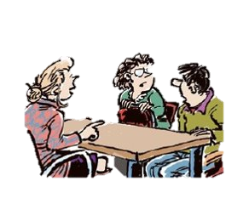
Ouders/verzorgers:
Ook voor u als ouder zijn de onderstaande punten dingen die u zou kunnen beantwoorden wanneer ze van toepassing zijn, maar aanvullen met eigen punten is natuurlijk prima.
Hoe vindt u dat het met uw zoon/dochter gaat?
Beschrijf hoe uw zoon/dochter thuis bezig is met schoolwerk.
Wat gaat er goed/waar bent u trots op?
Welke tips heeft u voor uw zoon/dochter?
Welke ondersteuning/hulp kan thuis geboden worden?
Zijn er nog punten uit dit voorbereidingsformulier die u zou willen bespreken.
Heeft u nog vragen of opmerkingen (voor de mentor)?

Slide 19

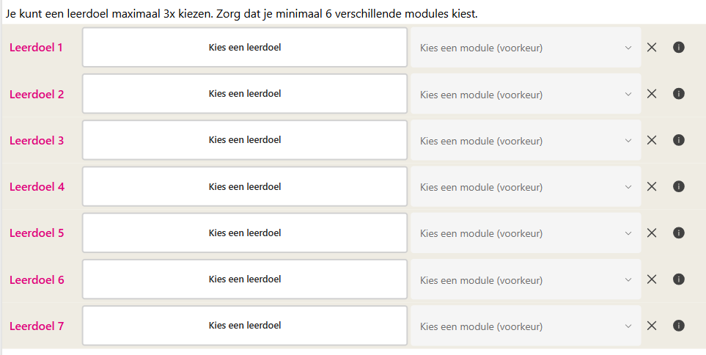
Vooruitblik naar volgend schooljaar:
Heb je al ideeën over jouw doelen voor het nieuwe schooljaar?
Volgend jaar (in augustus) kies je jouw top 7 doelen. Je eerste doel is je meest belangrijke doel. Uit je top 7 (doel en module) proberen we je, verspreid over 5 periodes, zo goed mogelijk in een VOM te plaatsen.
Denk alvast na aan welke doelen jij volgend jaar wilt werken. Je kunt elk leerdoel maximaal twee keer kiezen. Je kunt dan op twee manieren aan dat doel werken.
Vul ze alvast in op de volgende dia. In augustus maak je je echte top-7.

Slide 20
Vooruitblik naar volgend schooljaar:
Heb je al ideeën over jouw doelen voor het nieuwe schooljaar?
Vul dan straks je voorlopige doelen in voor komend jaar. De link om ze echt in te vullen krijg je in augustus.
1
2
3
4
5
6
7

Slide 21

Maak een verslag van het gesprek:
Hoe vond ik het gesprek gaan?
Ik beschrijf wat er besproken is. Ik schrijf op welke afspraken er gemaakt zijn.
Hebben we in het evaluatiegesprek al doelen gekozen voor volgend schooljaar? (Zo ja, welke?)

Slide 22
Mail je gespreksverslag naar je coach.

